Slide 1

Fundamentos de Data Science
Dr. Leon Felipe Palafox Novack
lfpalafox@up.edu.mx

Slide 2
Anuncios parroquiales
1
Tareas

Slide 3
Tarea 2
Leer:
Data Visualization for Human Perception
Hacer un reporte (1 pagina, max)

Slide 4
Visualización y narrativa de Historias
2
¿Cómo explicamos la ciencia de datos?

Slide 5
Por que necesitamos aprender narrativa
La ciencia de Datos no esta dirigida a TI
Está dirigida al público
Cómo es que tu solución trae valor?
Cómo es tu solución mejor a lo ya antes expuesto

Slide 6
Como contar historias
La ciencia de datos utiliza gráficas para contar historias.
Como toda historia, tiene un principio, un medio y un final.

Slide 7
Como abstraer historias
Uno de los mayores retos es explicar temas técnicos a personas que no son técnicos.

Slide 8
Elementos de una historia
Locación (Donde)
Héroe (Quién)
Contexto Histórico (Cuando)
Historia (Como)
Villano (Porque)

Slide 9
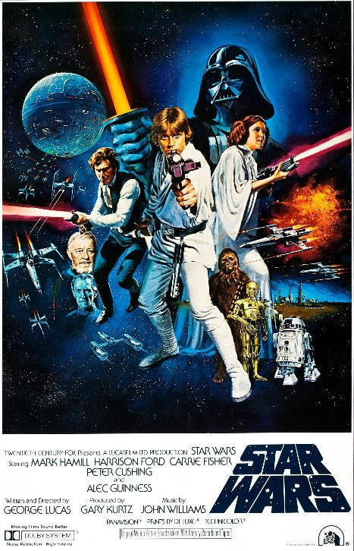
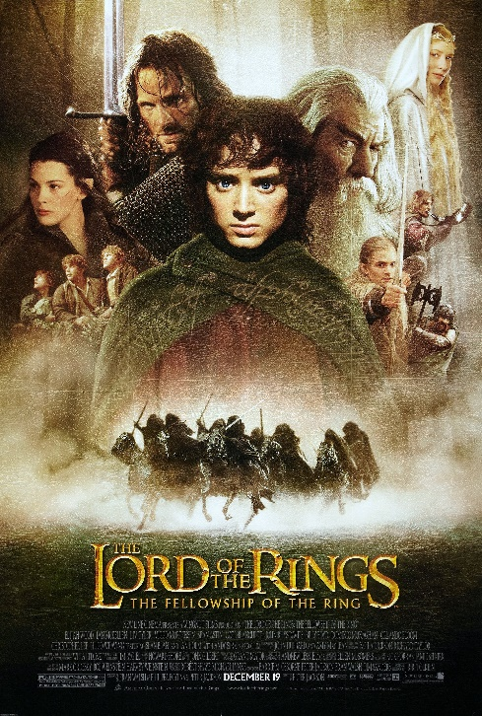
Películas

Slide 10
Elementos Narrativos
Quién es el mejor superhéroe:
Batman
Capitán América
Superman
Aquaman

Slide 11


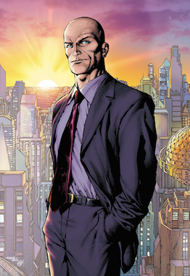
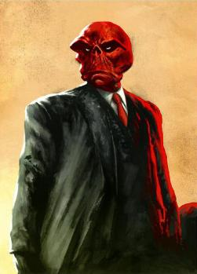
Uno no vive sin el otro
El superhéroe es definido por su conflicto, su problema o su villano.

Slide 12
“Al establecer la importancia del problema (villano), se enfatiza la importancia de nuestra solución (héroe)”

Slide 13
Ejemplo 1
Cómo revolucionamos el mundo

Slide 14
Ejemplo 2
Como hacemos videojuegos

Slide 15
Somos diferentes

Slide 16
Somos los “underdog”

Slide 17
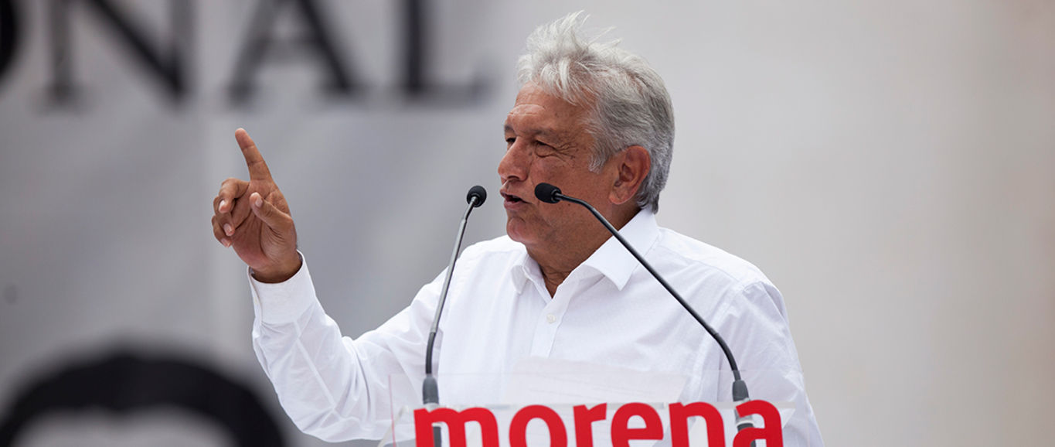
Ejemplo 3

Slide 18
Ejercicios
3

Slide 19

Rival

Slide 20

Rival

Slide 21

Rival

Slide 22


Slide 24
Presentación de 3 minutos

Slide 25
3 Grandes Elementos
Villano (Problema)
El Contraste, y como la solución arregla todo
Tiempo

Slide 26
Pregunta esenciales
Quién es la audiencia?
Contexto
La audiencia esta familiarizada con los datos?
Cual sería un escenario exitoso de la presentación?
Si tuvieras que reducir la presentación a una oración….cual sería?

Slide 27
La historia de 3 minutos
Tienen que ser capaces de quitar información innecesaria, y llevar el “y entonces….” (so-what) a una sola oración.
“Hubiera escrito una carta más corta pero no me dio tiempo”
Blaise Pascal

Slide 28
3 componentes en 3 minutos
Debe articular tu punto de vista
Debe comunicar lo que esta en juego
Debe ser una oración completa.

Slide 29
Como hacerlo en Python

Slide 30
Cuadernos de Python

